Slide 1
Отчёт о проделанной работе воспитателя старшей группы №2 за 2020-2021 учебный год
Муниципальное бюджетное дошкольное
общеобразовательное учреждение «Зырянский детский сад» Зырянского района
Воспитатель: Илюшина Г.В.

Slide 2
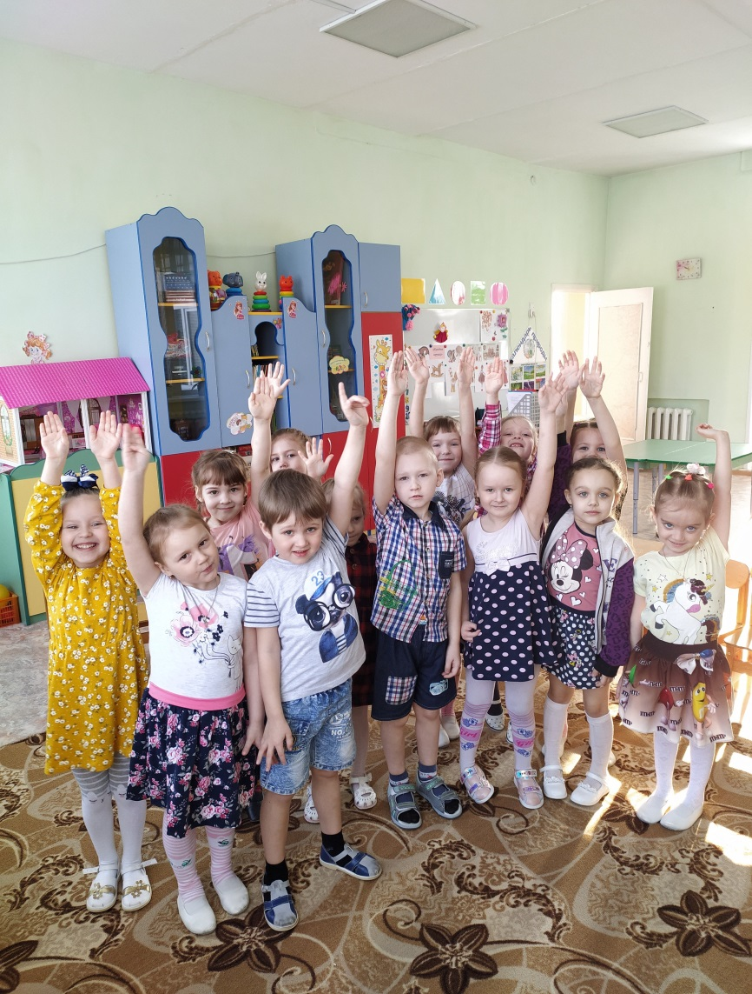
Краткая характеристика группы
В группе: 23 ребёнка
14 – девочек
9 – мальчиков
Полные семьи – 18 человек
Неполные семьи – 5 человек

Slide 3
Самообразование
Тема «Экологическое воспитание старших дошкольников
в детском саду»
Цель:
повысить свой профессиональный уровень, систематизировать работу;
повышать профессиональное мастерство и компетентность в работе над формированием экологической культуры у детей дошкольного возраста;
развивать творческую активность, инициативу в инновационной, научно-методической, опытно-экспериментальной деятельности при воспитании детей в современных условиях;
создать условия для развития экологически воспитанной личности, формирования гуманного отношения к природе
Задачи:
повышение профессионального уровня и педагогического мастерства;
изучения учебной, справочной и научно-методической литературы;
обеспечить собственное непрерывное профессиональное образование;
создание методических наработок и внедрение эффективного педагогического опыта в работу с дошкольниками;
формировать знания, умения и навыки воспитанников;

Slide 4
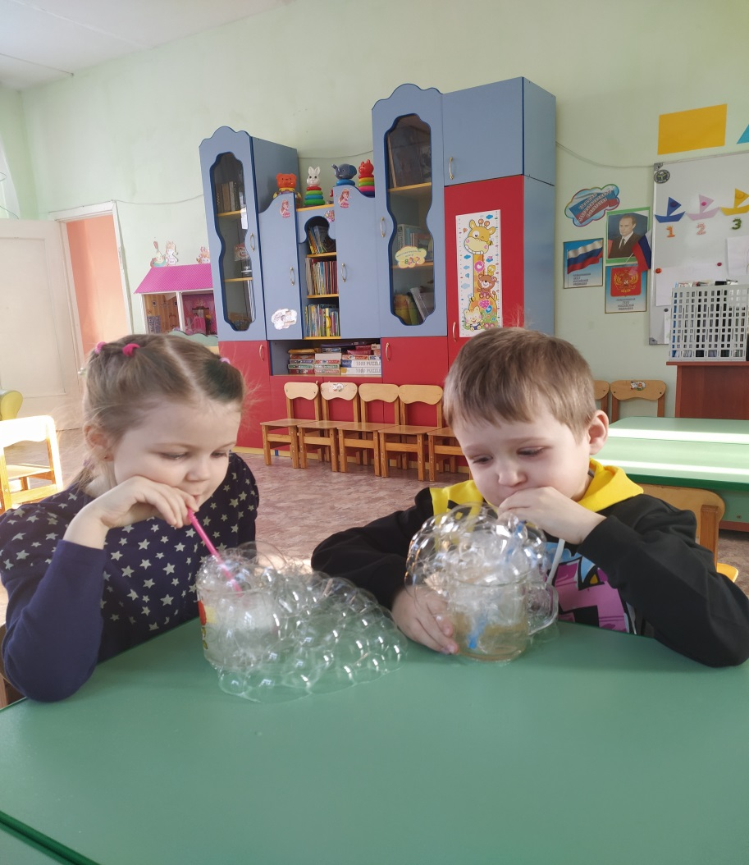
Кружковая работа
"Юный исследователь"
(Вид программы: модифицированная для детей с 4 до 7-и лет.
С опорой на программу С. Н. Николаевой «Юный Эколог»).

Slide 5
Экологические проекты

Slide 6
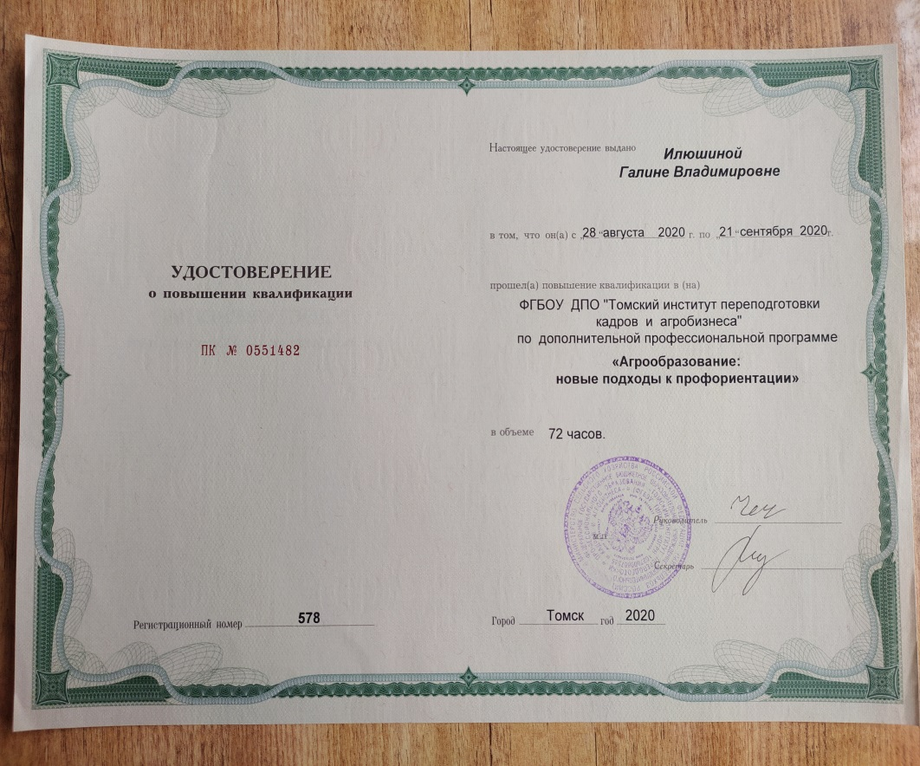
Повышение квалификации
Илюшина Галина Владимировна–
ФГБОУ ДПО «Томский институт переподготовки кадров и агробизнеса» по дополнительной профессиональной программе «Агрообразование: новые подходы к профориентации»

Slide 7
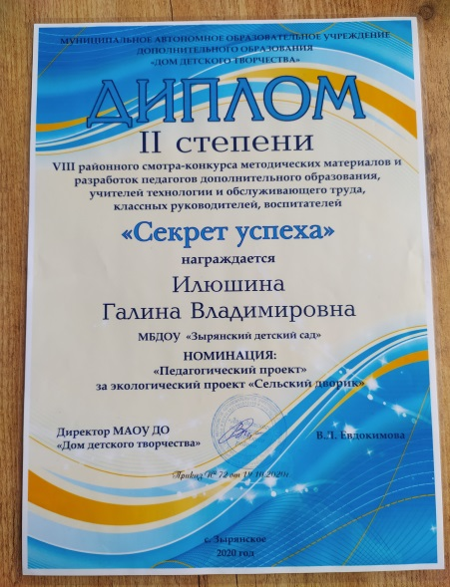
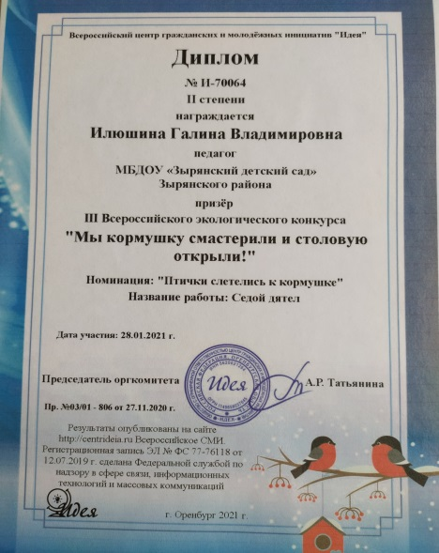
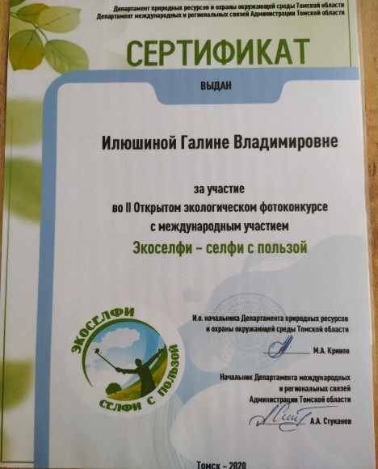
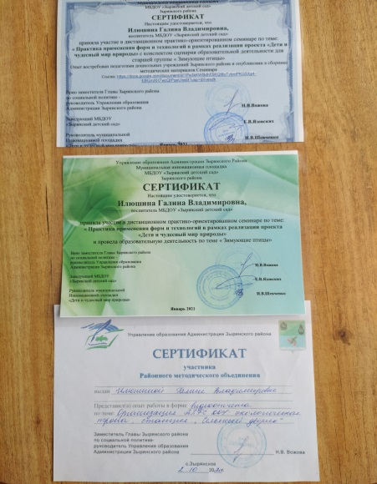
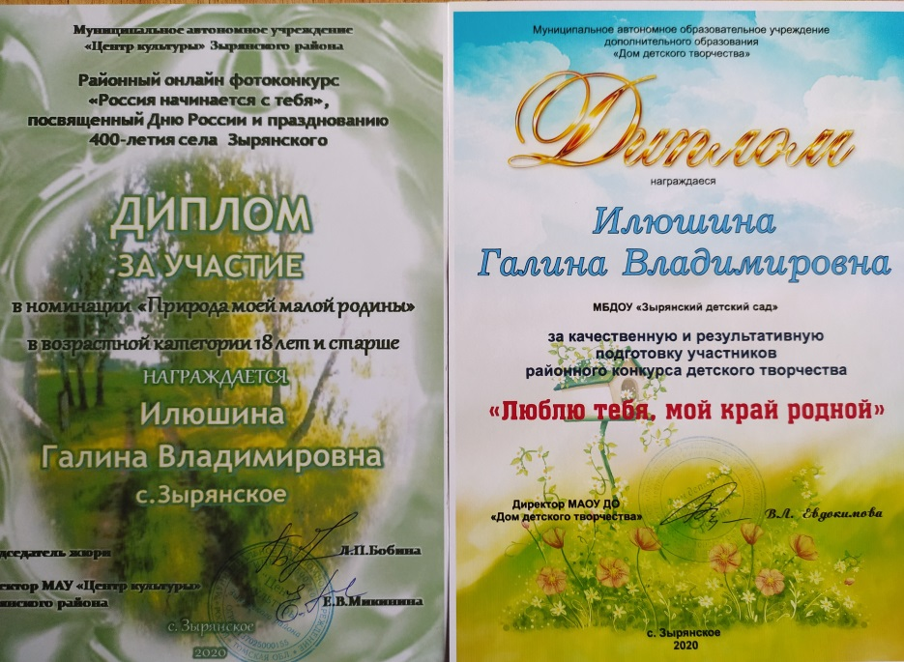
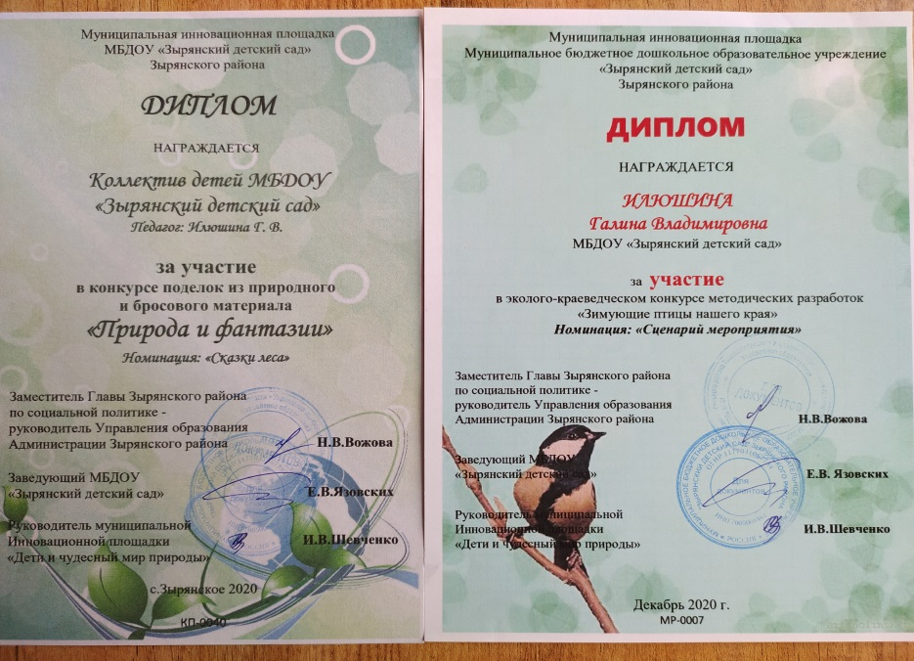

Участие в творческих конкурсах

Slide 8
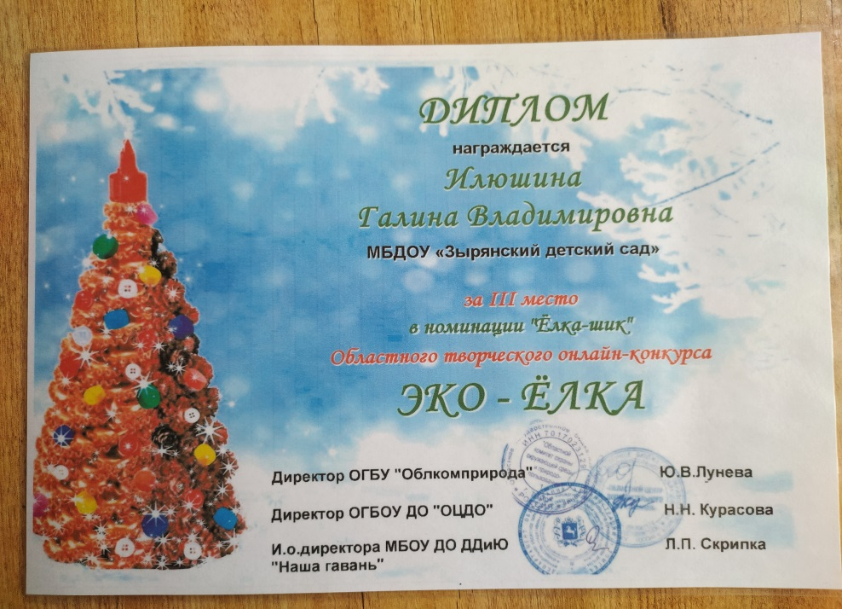
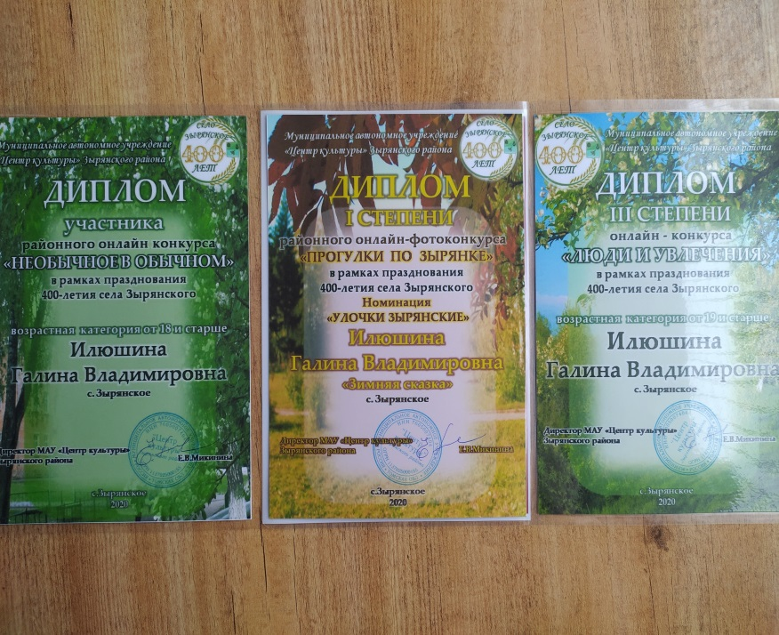
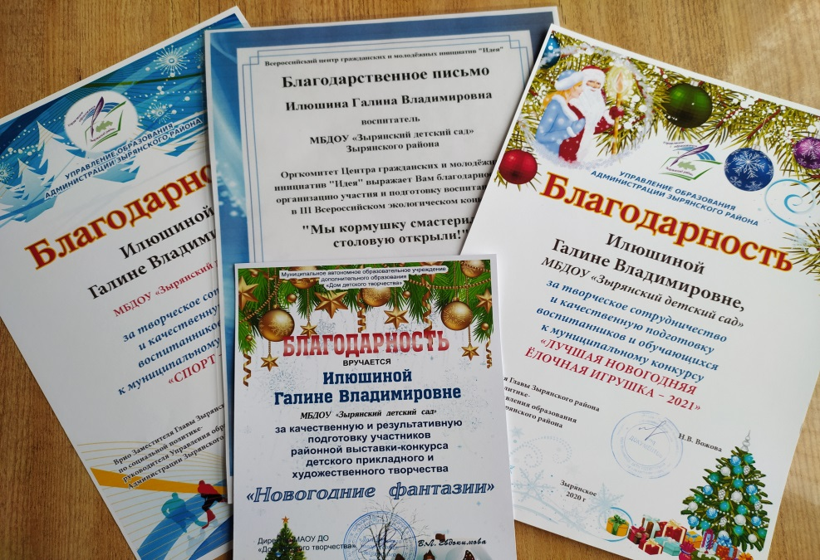

Slide 9
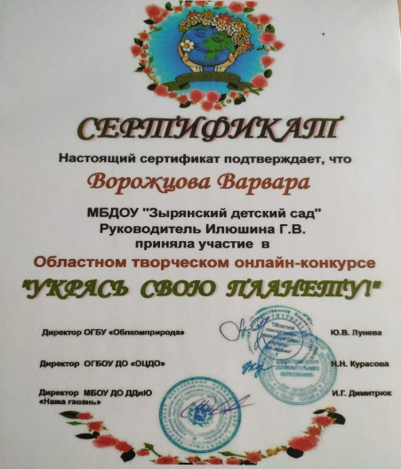
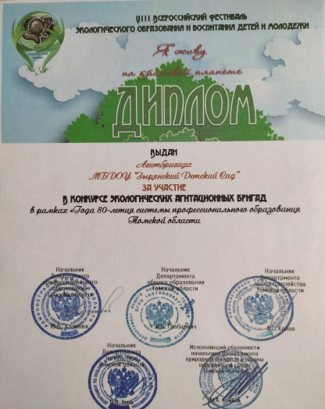
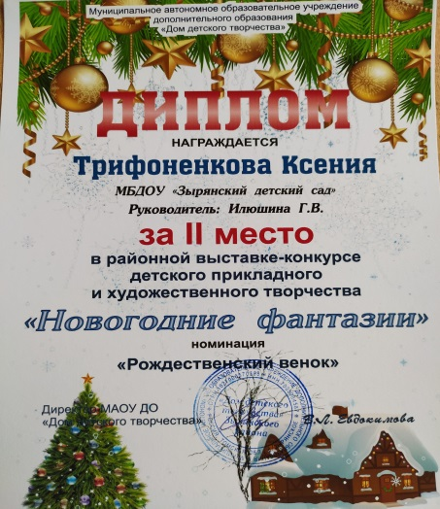
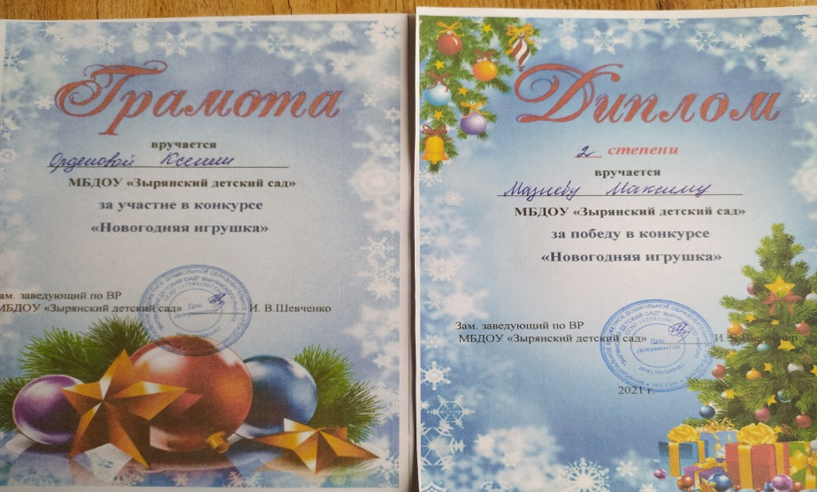
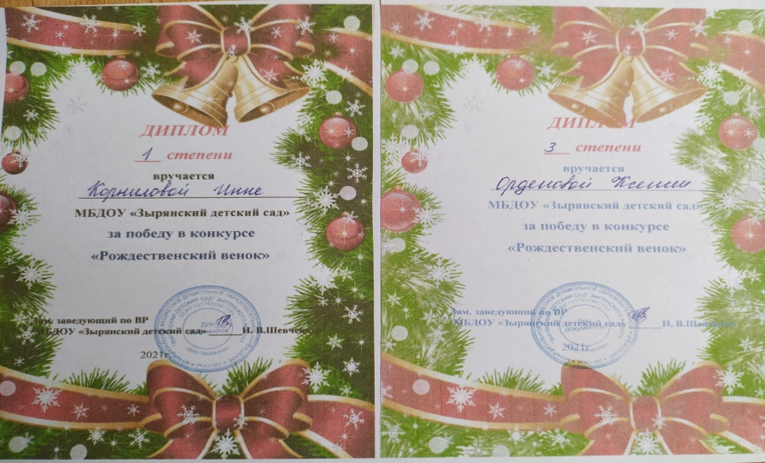
Участие в конкурсах с детьми

Slide 10
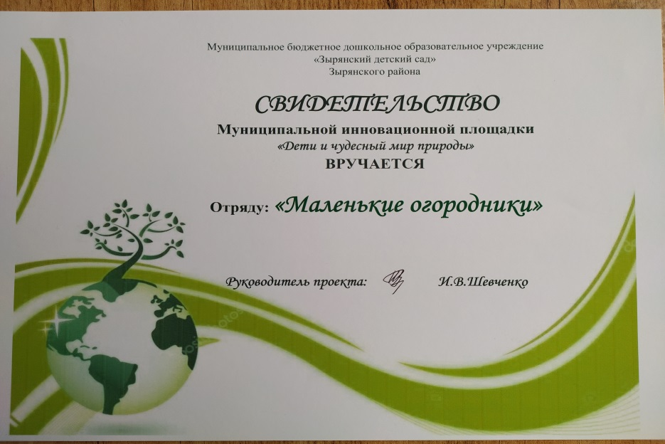
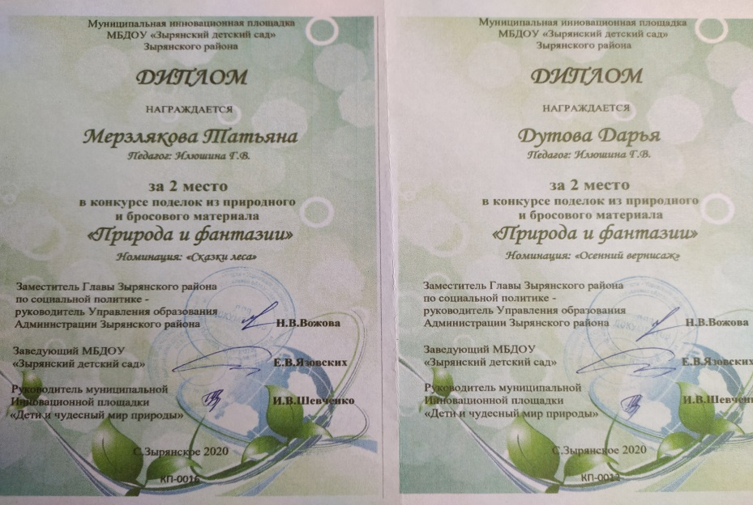
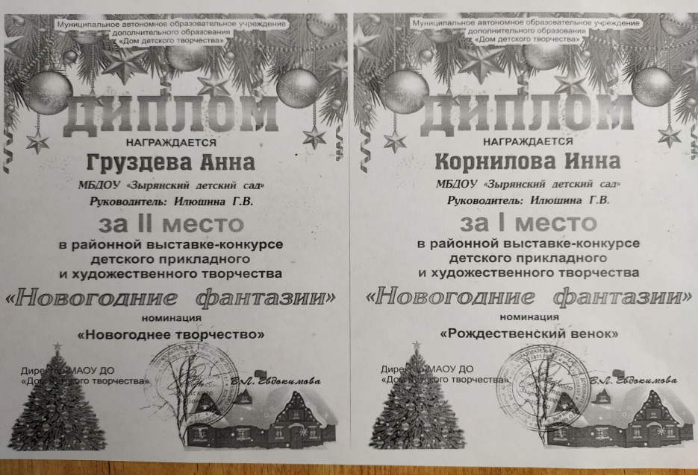
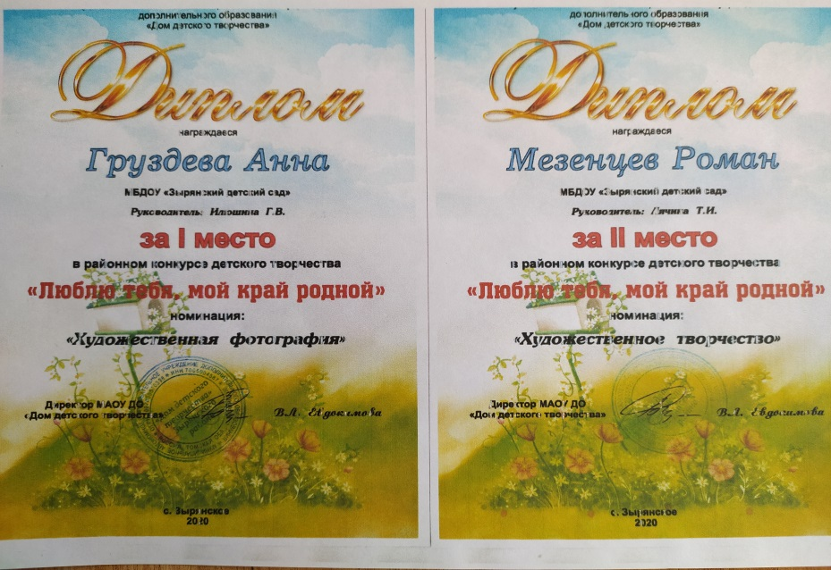

Slide 11
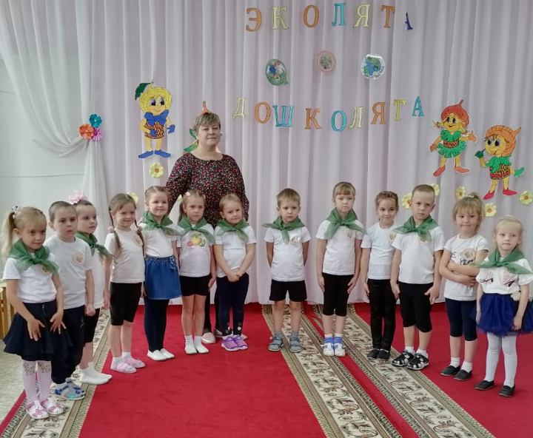
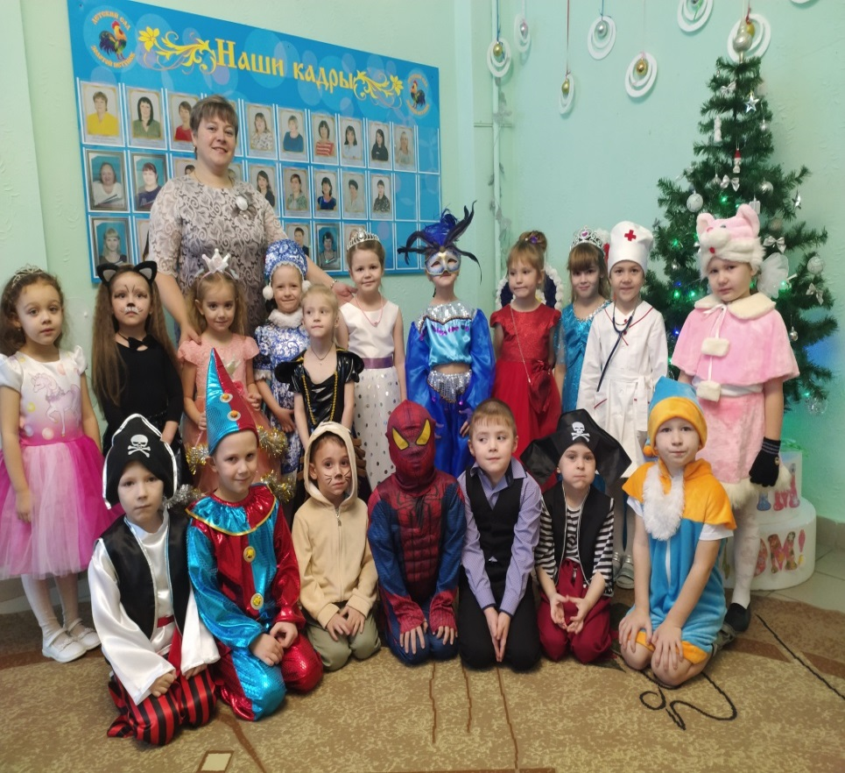
Наши праздники
«Дети и чудесный мир природы»
«Маленькие огородники»
Новый год

Slide 12
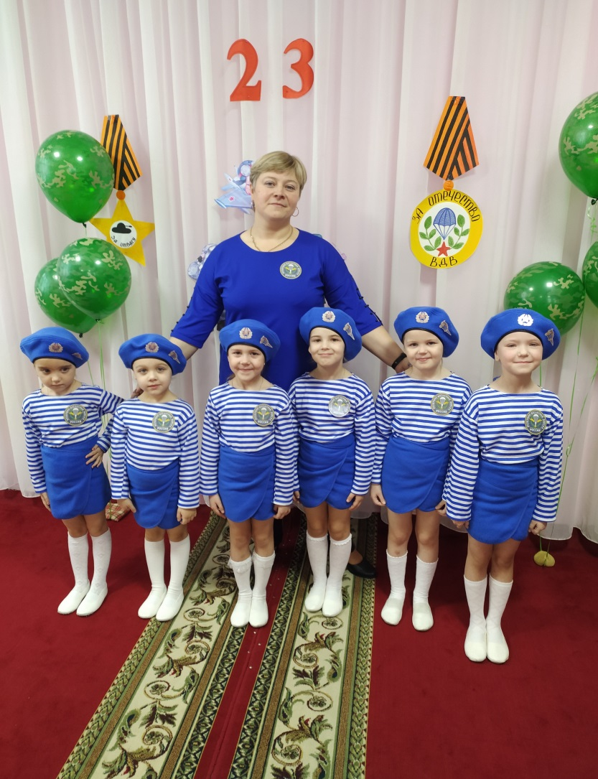
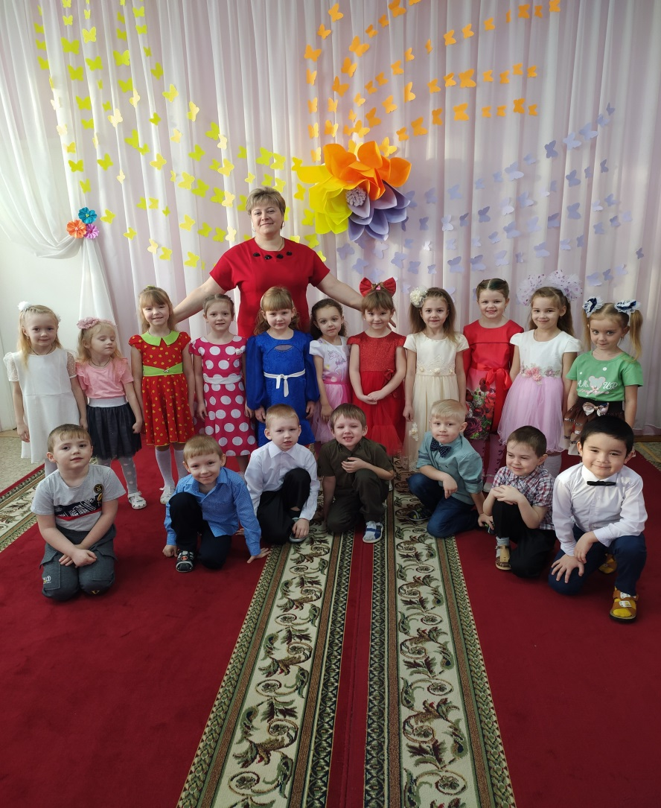
23 февраля
8 Марта

Slide 13
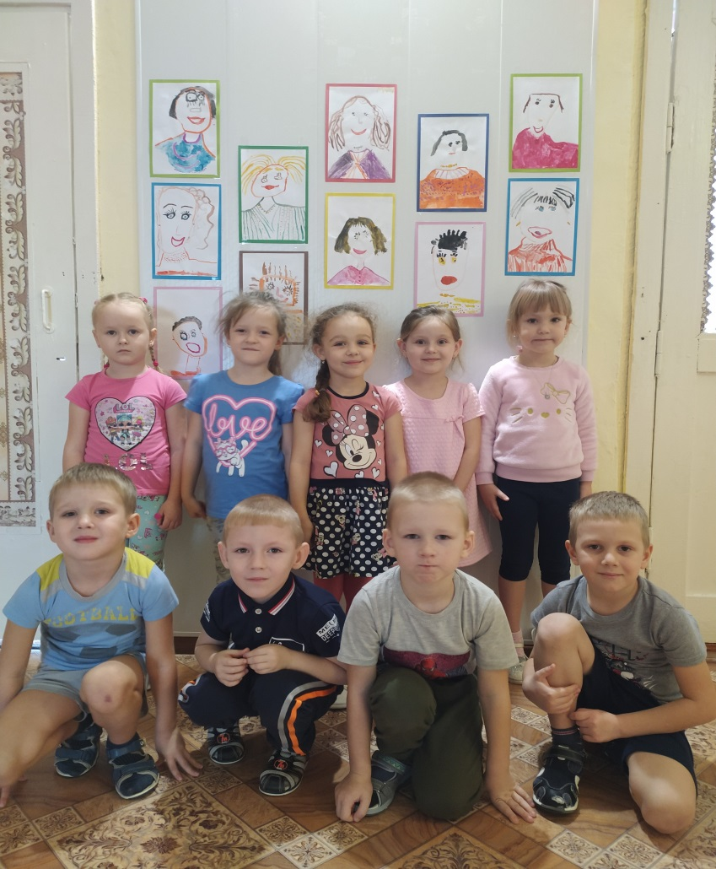
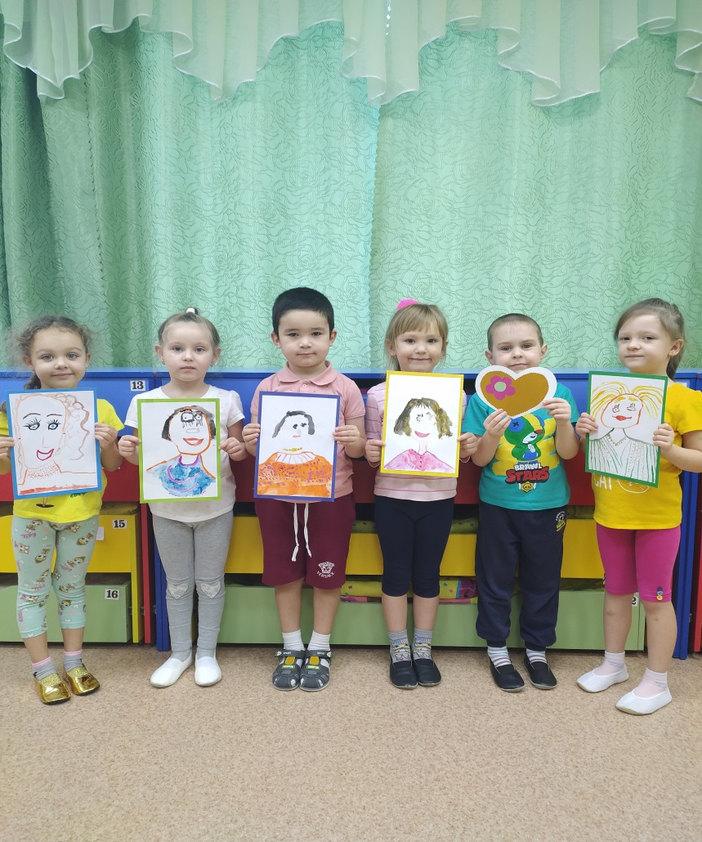
День матери

Slide 14
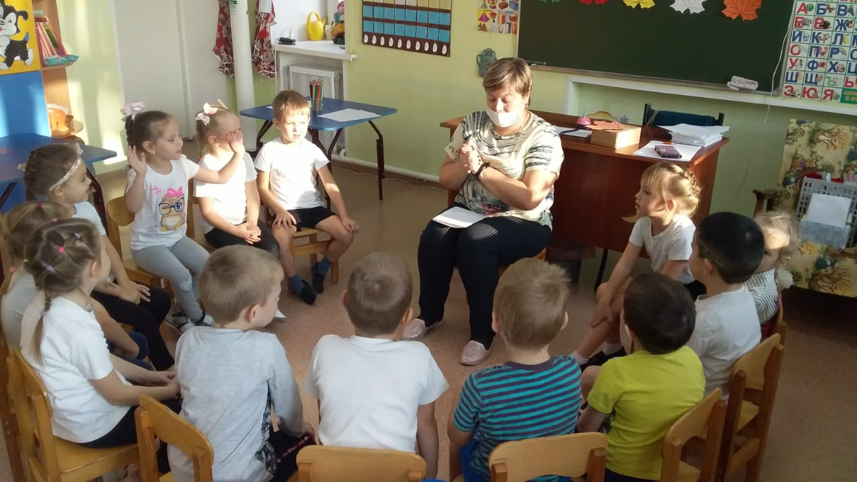
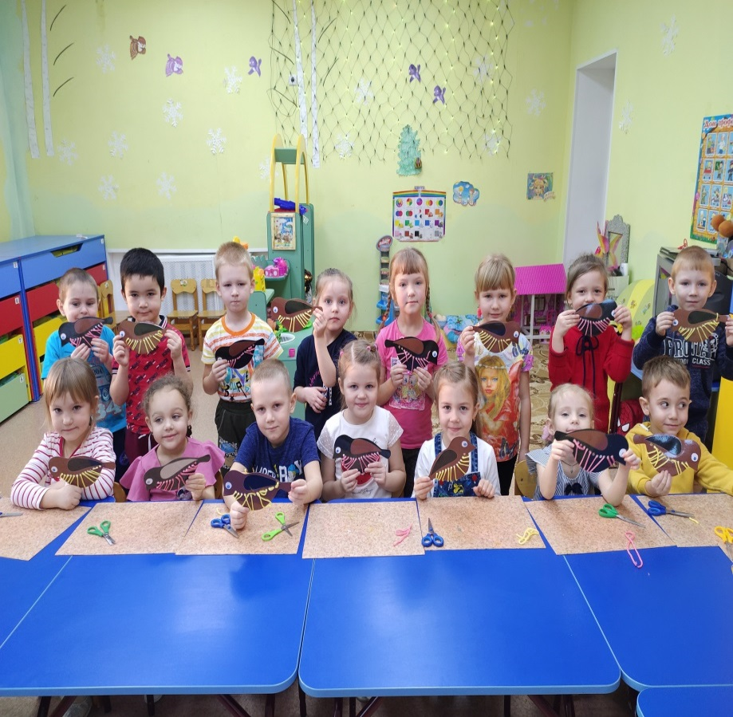
Открытые занятия

Slide 15
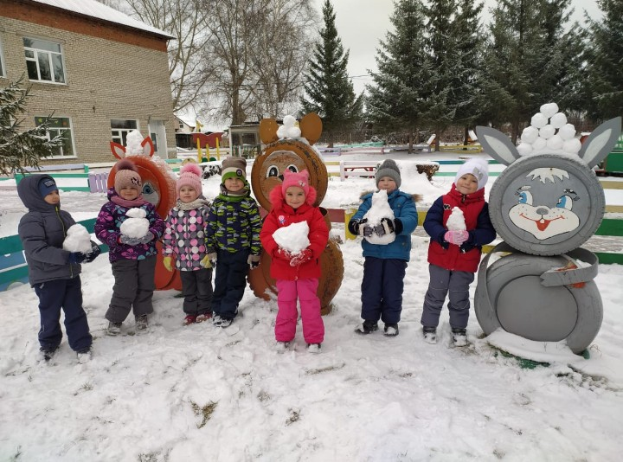
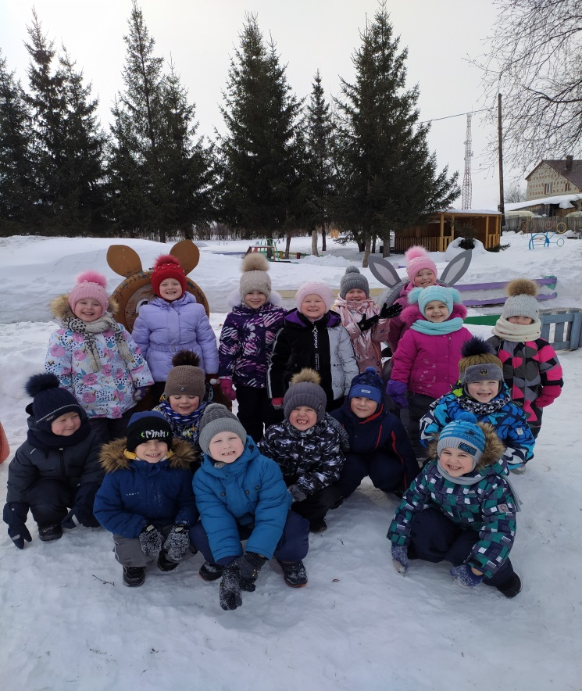
Прогулка

Slide 16
Спасибо за внимание!

